Slide 1














TẬP LÀM VĂN
LUYỆN TẬP MIÊU TẢ ĐỒ VẬT – TUẦN 15 - 16

Slide 2
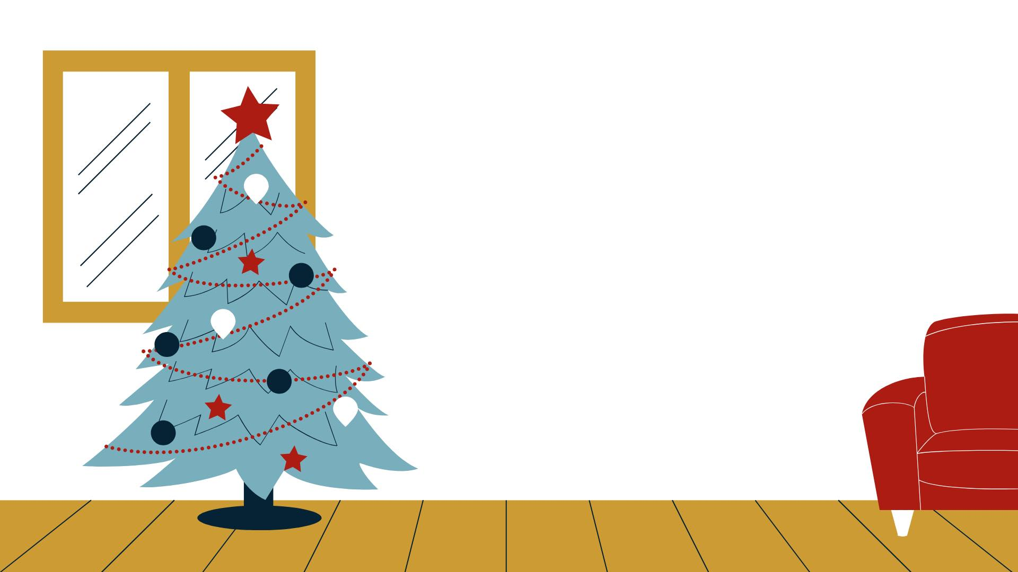


VUI HỌC CÙNG
ÔNG GIÀ NOEL

Slide 3




Có mấy cách mở bài
A. 2 cách: mở bài trực tiếp và mở bài không mở rộng
B. 2 cách: mở bài gián tiếp và mở bài mở rộng
C. 2 cách: mở bài trực tiếp và kết bài mở rộng
D. 2 cách: mở bài trực tiếp và mở bài gián tiếp

Slide 4
Có mấy cách kết bài
A. 2 cách: kết bài trực tiếp và kết bài không mở rộng
B. 2 cách: kết bài mở rộng và kết bài trực tiếp
C. 2 cách: kết bài mở rộng và kết bài không mở rộng
D. 1 cách kết bài mở rộng

Slide 5
Bài văn miêu tả gồm mấy phần
A. 2 phần: mở bài và kết bài
B. 3 phần: mở đầu, diễn biến và kết thúc
C. 3 phần: mở bài, thân bài và kết bài
D. Không phân chia thành các phần

Slide 6
Sắp xếp các dòng sau để hoàn thành thứ tự khi miêu tả một đồ vật:
Tả bao quát toàn bộ đồ vật.
Tả cách dùng và công dụng của đồ vật.
Tả những bộ phận có đặc điểm nổi bật.
A. 1 – 2 - 3
B. 1 – 3 - 2
C. 2 – 1 - 3
D. 3 – 2 – 1

Slide 7
CHÚC CÁC CON
CÓ MỘT TIẾT HỌC
THẬT HIỆU QUẢ NHÉ!

Slide 8

Tập làm văn
Luyện tập miêu tả đồ vật
Thứ tư ngày 15 tháng 12 năm 2021
S/150

Slide 9

Thứ năm ngày 16 tháng 12 năm 2021
Tập làm văn
Luyện tập miêu tả đồ vật

Slide 10

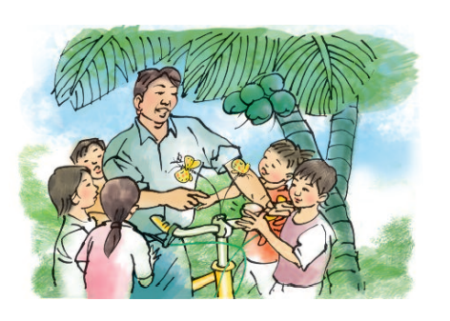
Bài 1(tr150):
Đọc đoạn văn “Chiếc xe đạp của chú Tư” và trả lời câu hỏi:
a/ Tìm các phần mở bài, thân bài, kết bài trong bài văn trên
b/ Ở phần thân bài, chiếc xe đạp được tả theo trình tự như thế nào?
c/ Tác giả quan sát chiếc xe đạp bằng những giác quan nào?
d/ Tìm lời kể chuyện xen lẫn lời miêu tả trong bài. Lời kể nói lên điều gì về tình cảm của chú Tư với chiếc xe đạp?

Slide 11
Chiếc xe đạp của chú Tư
Trong làng tôi, hầu như ai cũng biết chú Tư Chía, không chỉ vì chú là chủ trại xuồng, mà còn vì chiếc xe đạp của chú.
Ở xóm vườn, có một chiếc xe đã là trội hơn người khác rồi, chiếc xe của chú lại là chiếc xe đẹp nhất, không có chiếc nào sánh bằng. Xe màu vàng, hai cái vành láng bóng, khi chú ngừng đạp, chiếc xe cứ ro ro thật êm tai. Ngay giữa tay cầm, chú gắn hai con bướm bằng thiếc với hai cánh vàng lấm tấm đỏ. Có khi chú cắm cả một cành hoa. Bao giờ dừng xe, chú cũng rút cái giẻ dưới yên, lau, phủi sạch sẽ rồi mới bước vào nhà, vào tiệm. Chú âu yếm gọi chiếc xe của mình là con ngựa sắt.
- Coi thì coi, đừng đụng vào con ngựa sắt của tao nghe bây.
Ấy là chú dặn sắp nhỏ đứng vây quanh chiếc xe của chú.
- Ngựa chú biết hí không chú ?
Chú đưa tay bóp cái chuông kính coong:
- Nghe ngựa hí chưa ?
- Nó đá được không chú ?
Chú đưa chân đá ngược ra sau :
- Nó đá đó.
Đám con nít cười rộ, còn chú thì hãnh diện với chiếc xe của mình.
Theo Nguyễn Quang Sáng

Slide 12
GIẢI NGHĨA TỪ
Trại xuồng: xưởng đóng tàu.
Xóm vườn: xóm quê, nơi dân cư sống bằng nghề trồng trọt.
Tiệm: cửa hàng.
Hãnh diện: tự hào ra mặt vì cho là mình hơn người khác.

Slide 13
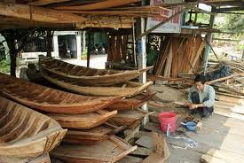
Trại xuồng

Slide 14
Chiếc xe đạp của chú Tư
Trong làng tôi, hầu như ai cũng biết chú Tư Chía, không chỉ vì chú là chủ trại xuồng, mà còn vì chiếc xe đạp của chú.
Mở bài:
→ Mở bài trực tiếp: Giới thiệu về chiếc xe đạp của chú Tư.
Ở xóm vườn, có một chiếc xe đã là trội hơn người khác rồi, chiếc xe của chú lại là chiếc xe đẹp nhất, không có chiếc nào sánh bằng. Xe màu vàng, hai cái vành láng bóng, khi chú ngừng đạp, chiếc xe cứ ro ro thật êm tai. Ngay giữa tay cầm, chú gắn hai con bướm bằng thiếc với hai cánh vàng lấm tấm đỏ. Có khi chú cắm cả một cành hoa. Bao giờ dừng xe, chú cũng rút cái giẻ dưới yên, lau, phủi sạch sẽ rồi mới bước vào nhà, vào tiệm. Chú âu yếm gọi chiếc xe của mình là con ngựa sắt.
- Coi thì coi, đừng đụng vào con ngựa sắt của tao nghe bây.
Ấy là chú dặn sắp nhỏ đứng vây quanh chiếc xe của chú.
- Ngựa chú biết hí không chú ?
Chú đưa tay bóp cái chuông kính coong :
- Nghe ngựa hí chưa ?
- Nó đá được không chú ?
Chú đưa chân đá ngược ra sau :
- Nó đá đó.
Tả chiếc xe đạp
và tình cảm của chú Tư với chiếc xe.
Đây là kiểu mở bài gì?
Thân bài:
Đây là kiểu kết bài gì?
Kết bài không mở rộng:
Nói lên niềm vui của đám con nít và chú Tư bên chiếc xe.
Kết bài:
Đám con nít cười rộ, còn chú thì hãnh diện với chiếc xe của mình.
Theo Nguyễn Quang Sáng

Slide 15
Trình tự khi miêu tả
chiếc xe đạp:
Thân bài:
Ở xóm vườn, có một chiếc xe đã là trội hơn người khác rồi, chiếc xe của chú lại là chiếc xe đẹp nhất, không có chiếc nào sánh bằng. Xe màu vàng, hai cái vành láng bóng, khi chú ngừng đạp, chiếc xe cứ ro ro thật êm tai. Ngay giữa tay cầm, chú gắn hai con bướm bằng thiếc với hai cánh vàng lấm tấm đỏ. Có khi chú cắm cả một cành hoa. Bao giờ dừng xe, chú cũng rút cái giẻ dưới yên, lau, phủi sạch sẽ rồi mới bước vào nhà, vào tiệm. Chú âu yếm gọi chiếc xe của mình là con ngựa sắt.
- Coi thì coi, đừng đụng vào con ngựa sắt của tao nghe bây.
Ấy là chú dặn sắp nhỏ đứng vây quanh chiếc xe của chú.
- Ngựa chú biết hí không chú ?
Chú đưa tay bóp cái chuông kính coong :
- Nghe ngựa hí chưa ?
- Nó đá được không chú ?
Chú đưa chân đá ngược ra sau :
- Nó đá đó.
+ Tả bao quát chiếc xe:
+ Tả những bộ phận có đặc điểm nổi bật:
+ Nói về tình cảm của chú Tư với chiếc xe:

Slide 16

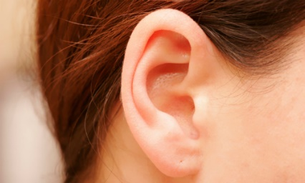
Chiếc xe đạp của chú Tư
Trong làng tôi, hầu như ai cũng biết chú Tư Chía, không chỉ vì chú là chủ trại xuồng, mà còn vì chiếc xe đạp của chú.
Ở xóm vườn, có một chiếc xe đã là trội hơn người khác rồi, chiếc xe của chú lại là chiếc xe đẹp nhất, không có chiếc nào sánh bằng. Xe màu vàng, hai cái vành láng bóng, khi chú ngừng đạp, chiếc xe cứ ro ro thật êm tai. Ngay giữa tay cầm, chú gắn hai con bướm bằng thiếc với hai cánh vàng lấm tấm đỏ. Có khi chú cắm cả một cành hoa. Bao giờ dừng xe, chú cũng rút cái giẻ dưới yên, lau, phủi sạch sẽ rồi mới bước vào nhà, vào tiệm. Chú âu yếm gọi chiếc xe của mình là con ngựa sắt.
- Coi thì coi, đừng đụng vào con ngựa sắt của tao nghe bây.
Ấy là chú dặn sắp nhỏ đứng vây quanh chiếc xe của chú.
- Ngựa chú biết hí không chú ?
Chú đưa tay bóp cái chuông kính coong :
- Nghe ngựa hí chưa ?
- Nó đá được không chú ?
Chú đưa chân đá ngược ra sau :
- Nó đá đó.
Đám con nít cười rộ, còn chú thì hãnh diện với chiếc xe của mình.
Theo Nguyễn Quang Sáng
Tác giả quan sát chiếu xe đạp bằng các giác quan
Bằng mắt nhìn
Bằng tai nghe

Slide 17
Chiếc xe đạp của chú Tư
Trong làng tôi, hầu như ai cũng biết chú Tư Chía, không chỉ vì chú là chủ trại xuồng, mà còn vì chiếc xe đạp của chú.
Ở xóm vườn, có một chiếc xe đã là trội hơn người khác rồi, chiếc xe của chú lại là chiếc xe đẹp nhất, không có chiếc nào sánh bằng. Xe màu vàng, hai cái vành láng bóng, khi chú ngừng đạp, chiếc xe cứ ro ro thật êm tai. Ngay giữa tay cầm, chú gắn hai con bướm bằng thiếc với hai cánh vàng lấm tấm đỏ. Có khi chú cắm cả một cành hoa. Bao giờ dừng xe, chú cũng rút cái giẻ dưới yên, lau, phủi sạch sẽ rồi mới bước vào nhà, vào tiệm. Chú âu yếm gọi chiếc xe của mình là con ngựa sắt.
- Coi thì coi, đừng đụng vào con ngựa sắt của tao nghe bây.
Ấy là chú dặn sắp nhỏ đứng vây quanh chiếc xe của chú.
- Ngựa chú biết hí không chú ?
Chú đưa tay bóp cái chuông kính coong :
- Nghe ngựa hí chưa ?
- Nó đá được không chú ?
Chú đưa chân đá ngược ra sau :
- Nó đá đó.
Đám con nít cười rộ, còn chú thì hãnh diện với chiếc xe của mình.
Theo Nguyễn Quang Sáng
Tìm lời kể xen lẫn lời miêu tả
Lời kể nói lên điều
gì về tình cảm
của chú Tư với
chiếc xe?
Những lời kể xen lẫn lời miêu tả nói lên tình cảm
của chú Tư
với chiếc xe đạp: Chú yêu quý chiếc xe, rất
hãnh diện vì nó.

Slide 18

I.Mở bài ( Trong làng tôi ….. xe đạp của chú)
Giới thiệu chiếc xe đạp (đồ vật được tả)
→ Mở bài trực tiếp.
II.Thân bài (Ở xóm vườn ….. Nó đá đó)
*Tả bao quát:
-xe đẹp nhất không có chiếc nào sánh bằng
*Tả những bộ phận có đặc điểm nổi bật
-xe màu vàng, hai cái vành láng cóng, khi ngừng đạp, xe ro
ro thật êm tai.
-Giữa hai tay cầm có gắn hai con bướm bằng thiếc với hai
cánh vàng lấm tấm đỏ, có khi là một cành hoa.
*Nói về tình cảm của chú Tư với chiếc xe.
-bao gìờ dừng xe, chú cũng rút giẻ dưới yên, lau, phủi sạch sẽ.
-chú âu yếm gọi chiếc xe xủa mình là con ngựa sắt, dặn bọn trẻ
đừng đụng vào con ngựa sắt
III.Kết bài: (Câu cuối)
Nêu kết thúc bài (niềm vui của đám con nít và chú Tư bên chiếc xe.
→ Kết bài tự nhiên

Slide 19

Bài 2 (tr151): Lập dàn ý cho bài văn
miêu tả chiếc áo đồng phục
mà em đang mặc.

Slide 20
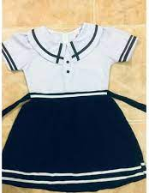
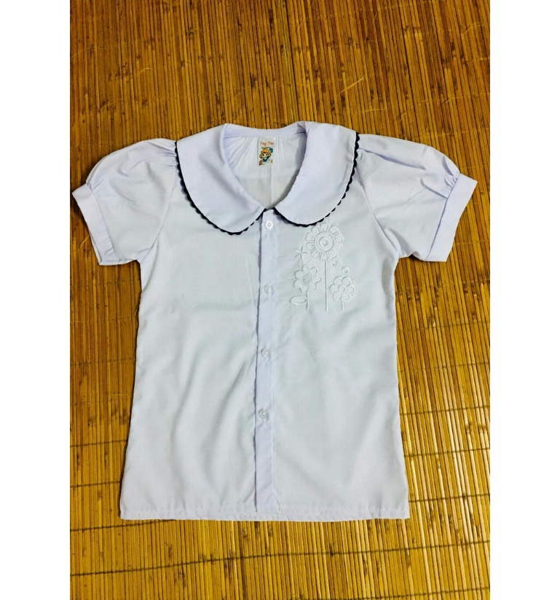
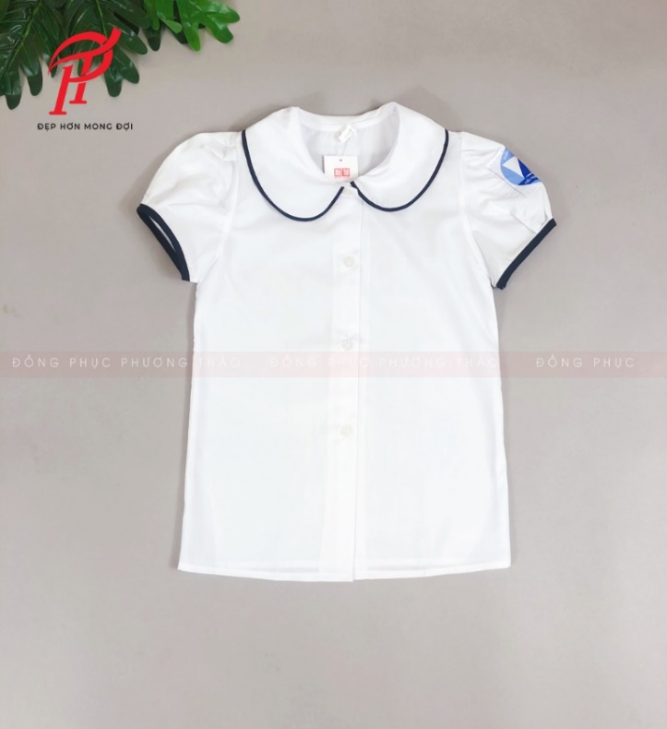
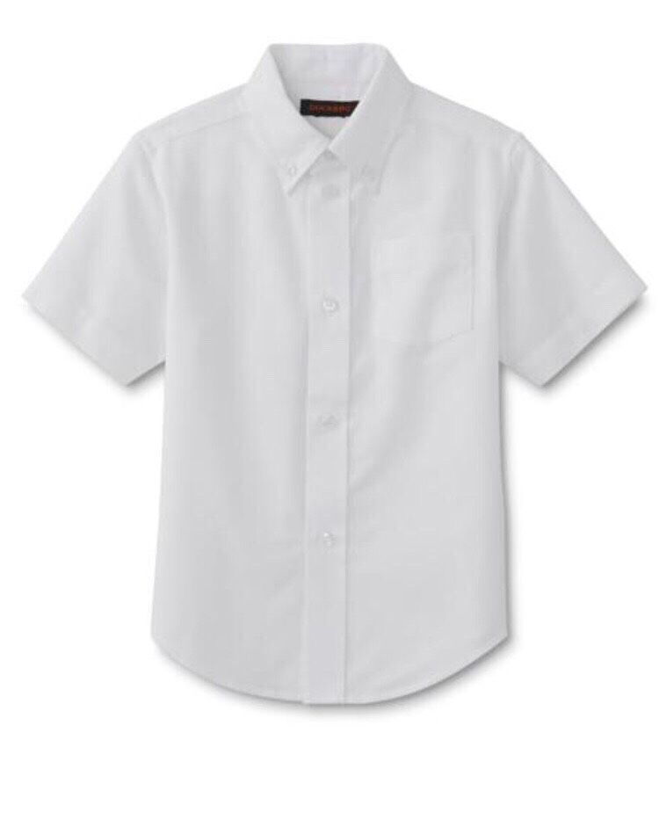
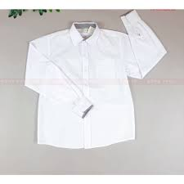
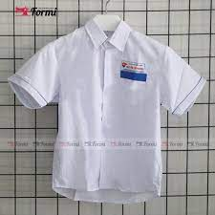

Slide 21
Mở bài:
+ Giới thiệu chiếc áo em mặc: là một chiếc áo cũ hay mới, mặc nó bao lâu?
Thân bài:
+Tả bao quát chiếc áo (dáng, kiểu, rộng, hẹp, vải, màu...)
- Áo màu gì? Chất liệu vải gì?
- Dáng áo trông thế nào? (rộng, hẹp, vừa)
+ Tả từng bộ phận: thân áo, tay áo, khuy áo
- Cổ mềm hay cứng, có hình gì?
- Tay áo, khuy áo, logo
- Những đặc điểm riêng khác.
Kết bài:
Tình cảm của em với chiếc áo.
- Em yêu thích chiếc áo như thế nào?
- Chiếc áo nhắc lại kỉ niệm đẹp nào của em?
- Em có cảm giác gì khi mặc chiếc áo?

Slide 22
Thứ năm ngày 16 tháng 12 năm 2021
Tập làm văn
Luyện tập miêu tả đồ vật
Tập làm văn
Quan sát tả đồ vật

Slide 23





KHỞI ĐỘNG
The secret gift !

Slide 24
Thứ năm ngày 16 tháng 12 năm 2021
Tập làm văn
QUAN SÁT ĐỒ VẬT
(SGK tr 153; 154)

Slide 25
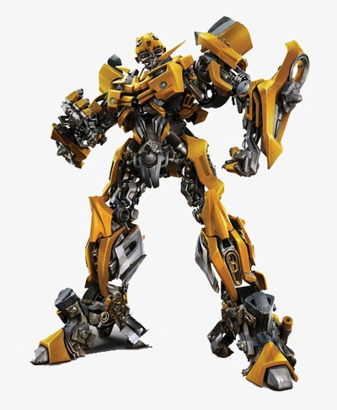
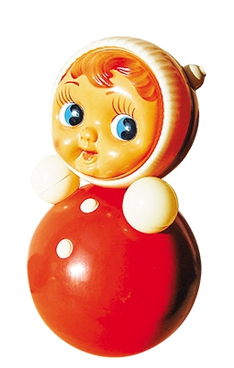
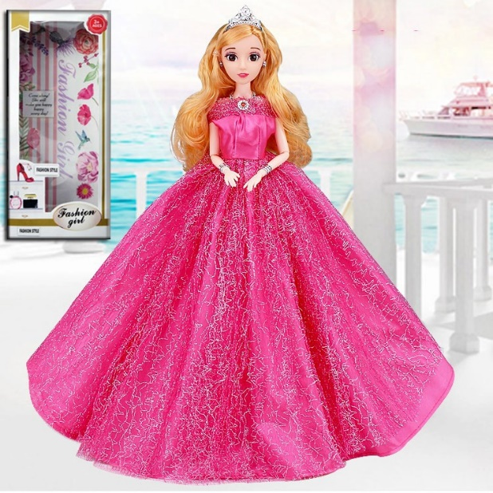
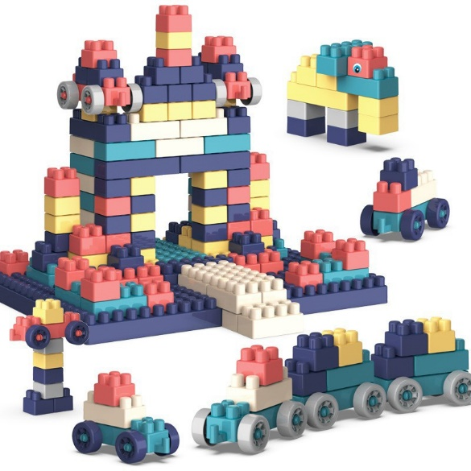
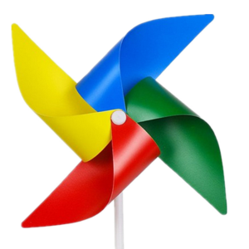
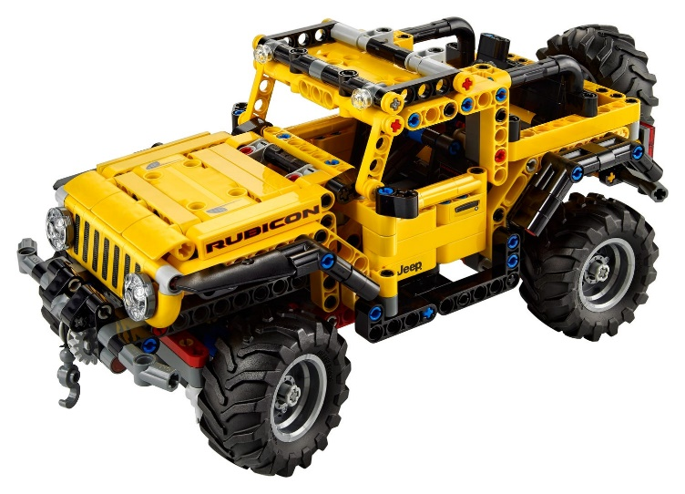
1. Quan sát một đồ chơi em thích và ghi lại những điều quan sát được.

Slide 26
Gợi ý :
a) Các đồ chơi để quan sát có thể là: Búp bê, gấu bông, bộ xếp hình, chong chóng…
b) Nên quan sát theo một trình tự nhất định:
M: - Nhìn bao quát:
- Quan sát từng bộ phận (bên ngoài/ bên trong, bên trên/ bên dưới, đầu, mình, chân tay….)
c) Nên quan sát bằng nhiều giác quan:
M: - Dùng mắt để xem hình dáng, kích thước, màu sắc,…. của đồ vật như thế nào
- Dùng tay để biết đồ vật mềm hay rắn, nhẵn nhụi hay thô ráp, nặng hay nhẹ,…
- Dùng tai để nghe đồ vật khi được sử dụng, có phát ra tiếng động không, tiếng động ấy như thế nào?
d) Cố gắng tìm ra những đặc điểm riêng của đồ vật, phân biệt nó với những đồ vật khác, nhất là những đồ vật cùng loại.
M: Búp bê hay gấu bông của em có thể có một dáng vẻ riêng, không giống của các bạn khác.

Slide 27

Góc chia sẻ

Slide 28
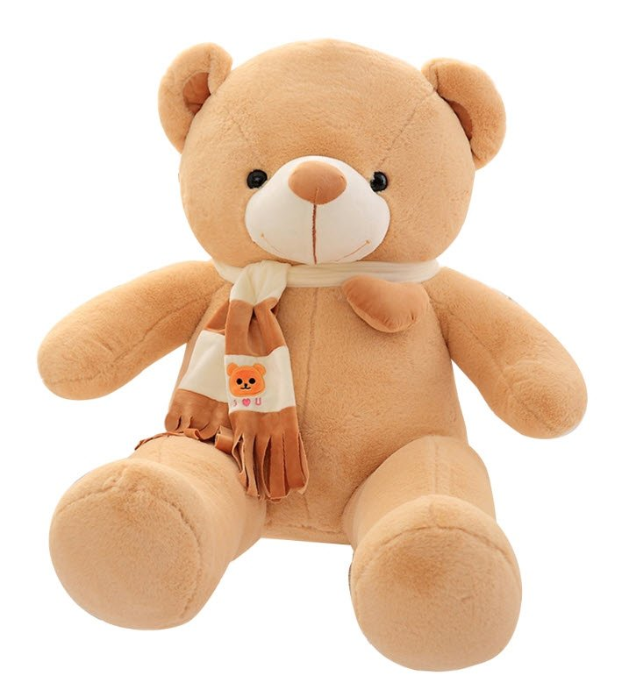
Gấu bông:
- Đầu tròn, mặt tròn, mắt tròn xoe.
- Hai tai vểnh lên như đang nghe ngóng điều gì đó.
- Miệng cười xinh xinh, trông thật thân thiện…

Slide 29
Búp bê lật đật:
- Chiếc đầu tròn trùm khăn đỏ.
- Khuôn mặt bầu bĩnh, xinh xắn.
- Thân hình tròn như con quay.
- Giữa bụng có chiếc thắt lưng, trông đĩnh đạc lắm.
- Hai tay ngắn, ép sát thân.
- Đặc biệt không có chân mà đứng rất vững, luôn lắc qua lắc lại khi bị chạm đến.

Slide 30
  Chong chóng giấy:
  - Có bốn cánh, với màu xanh đỏ rất đẹp.
  - Từ chỗ chính giữa mà các cánh đó dán lại với nhau rồi thì tạo ra một chiếc lỗ để có thể xỏ qua đó một chiếc cán nhỏ.
  - Cứ gặp những cơn gió ngược là chiếc chong chóng đó lại bắt đầu quay tít nhìn thật là thích thú biết bao.

Slide 31
2. Theo em khi quan sát đồ vật cần chú ý những gì?
Phải quan sát theo một trình tự hợp lý - từ bao quát đến từng bộ phận.
Quan sát bằng nhiều giác quan: Mắt, tay, tai…
Tìm ra đặc điểm riêng, phân biệt đồ vật này cùng với đồ vật khác, nhất là những đồ vật cùng loại.

Slide 32
Ghi nhớ
1. Muốn miêu tả đồ vật, trước hết phải quan sát đồ vật đó.
2. Quan sát đồ vật phải theo một trình tự hợp lí, bằng nhiều cách khác nhau (mắt nhìn, tai nghe, tay sờ,…)
3. Cần chú ý phát hiện những đặc điểm riêng phân biệt đồ vật này với đồ vật khác.

Slide 33
Dựa vào kết quả quan sát của em, hãy lập dàn ý cho bài văn tả đồ chơi mà em đã chọn.

Slide 34
Dàn ý chung:
1. Phần mở bài
- Giới thiệu đồ chơi mà em sẽ miêu tả.
2. Phần thân bài
- Tả bao quát: hình dáng, kích thước, màu sắc, chất liệu, …
- Tả chi tiết các bộ phận: đầu, tai, mắt, mũi, chân, tay,…
3. Phần kết bài
- Tình cảm của em đối với đồ chơi đó.

Slide 35
Dàn ý:
1.Mở bài:
Giới thiệu gấu bông em thích nhất: món quà bạn tặng em nhân dịp sinh nhật lần thứ 7, trở thành người bạn thân thiết.
2. Thân bài:
a) Tả bao quát:
Hình dáng: Gấu bông không to, là gấu ngồi, dáng người tròn.
Bộ lông: màu nâu sáng pha mảng màu nâu sẫm ở tai.
b) Tả chi tiết:
Cái đầu: tròn tròn, bên trên là đôi tai như nửa vầng trăng, trông thật ngộ nghĩnh.
Đôi mắt: Tròn xoe, đen láy, trông như mắt thật, đáng yêu.
Mũi: Màu nâu, nhỏ, trông như một chiếc cúc áo, gắn trên mõm.
Miệng: cười xinh xinh, trông thật thân thiện.
Trên cổ: quàng chiếc khăn, thật bảnh.
Đôi tay, đôi chân: giang rộng như đang đòi được ôm.
3. Kết luận: Em rất yêu gấu bông. Ôm chú mềm mại ấm áp vào lòng, em thấy rất dễ chịu thích thú.

Slide 36
Trò chơi:
Xem gợi ý - Đoán đồ chơi
1
2
3
4

Slide 37

1. Đây là đồ vật xuất hiện trong bộ truyện tranh Đô – rê – mon được dùng để di chuyển từ nơi này đến nơi khác.
1
2. Có bốn cánh, ở giữa là trục quay, đằng sau có cán để cầm.
3. Hoạt động nhờ sức gió

Slide 38

1. Đồ chơi này gồm nhiều chi tiết với các hình khối, màu sắc khác nhau.
2. Đòi hỏi ở người chơi sự thông minh, khéo léo, sáng tạo.
2
3. Từ những hình khối đó, ta có thể xếp được rất nhiều thứ: ngôi nhà, ô tô, cây cầu,…

Slide 39
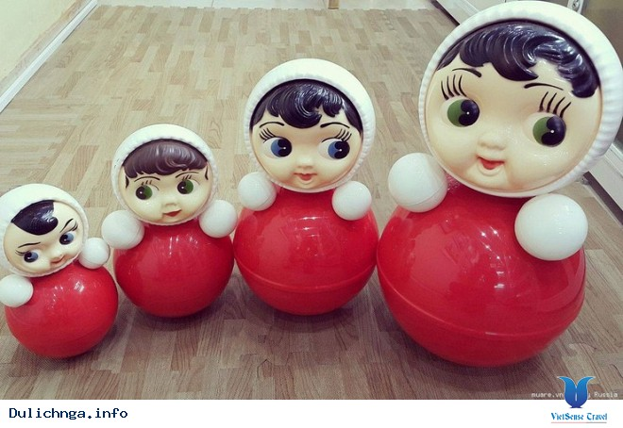
1. Đồ chơi này được làm bằng nhựa, bao gồm nhiều khối tròn gắn lại với nhau, thường có màu đỏ.
3
2. Đầu tròn, thân tròn, không có chân, vẻ mặt xinh xắn, đôi má hồng hào, đôi mắt to.
3. Đặt đồ chơi này nằm xuống nó có thể tự ngồi dậy.

Slide 40
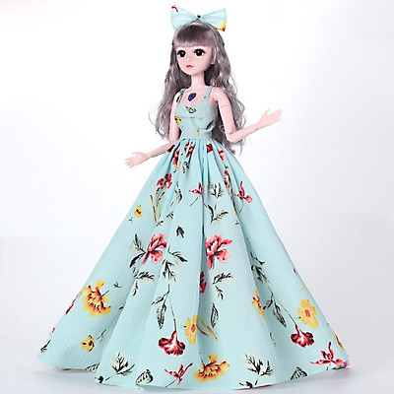
1. Đây là đồ chơi được các bé gái rất yêu thích.
2. Thường được làm bằng bông hoặc bằng nhựa, có thể khóc hoặc hát.
4
3. Khuôn mặt bầu bĩnh dễ thương. Đôi mắt to, tròn xoe, thường được mặc trang phục đẹp.

Slide 42
KHỞI ĐỘNG
Thế nào là văn miêu tả?
Miêu tả là vẽ lại bằng lời những đặc điểm nổi bật của cảnh, của người, của vật để giúp người nghe, người đọc hình dung được các đối tượng ấy.

Slide 43
KHỞI ĐỘNG
Bài văn miêu tả đồ vật có mấy phần?
Bài văn miêu tả đồ vật có 3 phần
Mở bài
Thân bài
Kết bài

Slide 44
KHỞI ĐỘNG
Trong phần thân bài, nên tả như thế nào?
Trong phần thân bài, nên tả bao quát toàn bộ đồ vật, rồi tả những bộ phận có đặc điểm nổi bật.

Slide 45


Các con nhớ nhé!
Làm bài tập đầy đủ
Xem trước bài mới

